Slide 1

Добро пожаловать
в творческую мастерскую Деда Мороза!

Slide 2
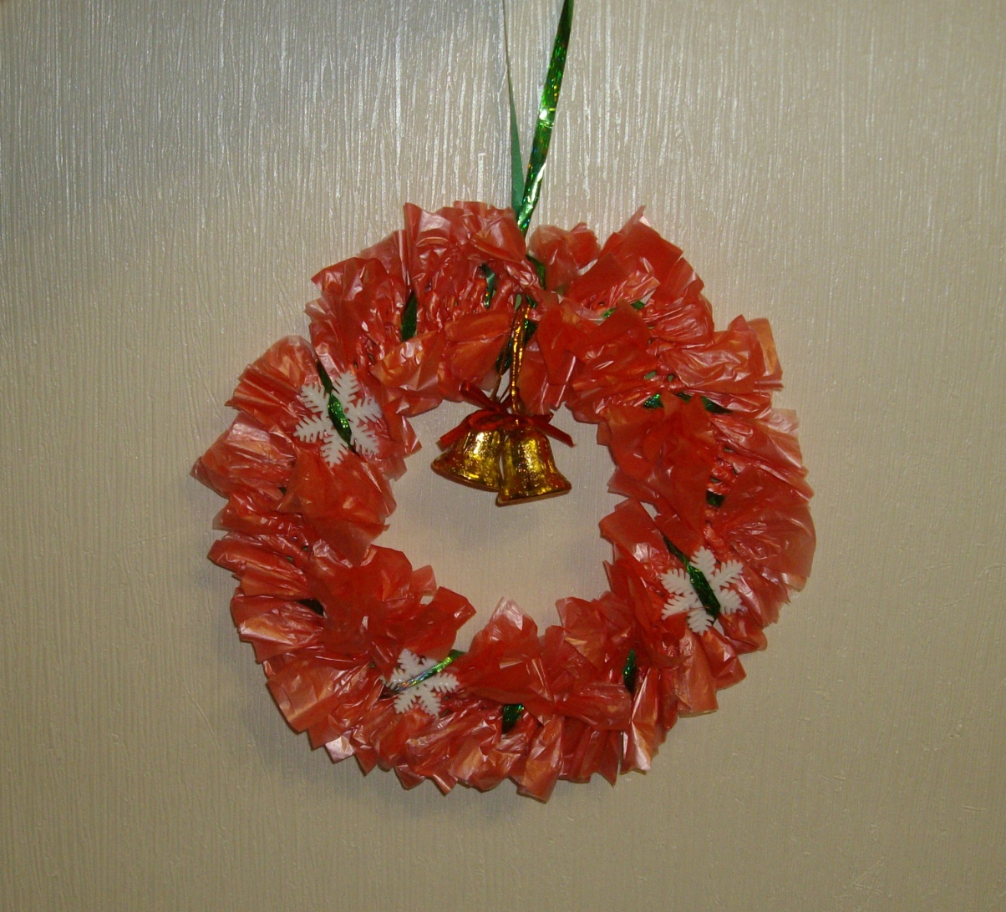
Инструкционная карта
Новогоднее украшение «Венок»
Материалы: картон, пакеты, элементы декора, клей, ножницы.

Slide 3
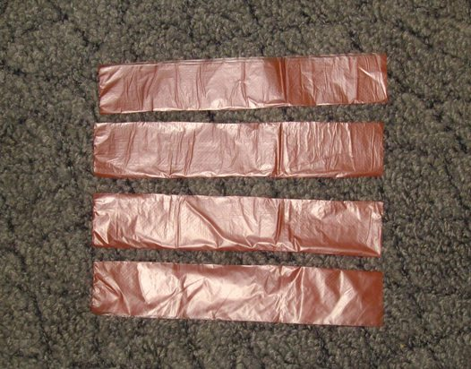
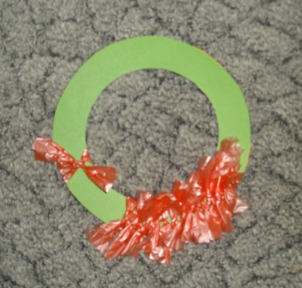
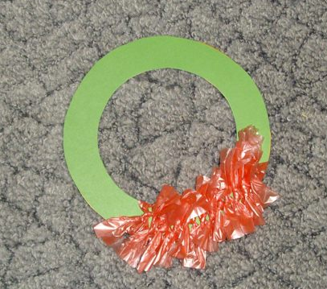
Берём основу из картона.
Пакеты нарезаются полосками.
Каждую полоску завязываем на двойной узел вокруг основы.
Плотно сдвигаем полоски,
закрывая весь круг.

Slide 4

Оформляем венок,
используя декоративные элементы.

